Slide 1

Муниципальное дошкольное образовательное автономное учреждение
«Центр развития ребенка – детский сад № 116 г. Орска «Ералашка»
Угадай вид
СПОРТА!
Дидактическая игра для детей старшей и подготовительной группы
Инструктор физической культуры
Мустафина Галина Наильевна

Slide 2


Slide 3



Цель: познакомить детей с видами спорта; спортивным инвентарем; формировать интерес у детей к физической культуре и спорту.
Задачи:
- знакомить детей с разными видами спорта;
- формировать знания в области физической культуры и спорта;
- обогатить и систематизировать знания детей о видах спорта;
- формировать потребность в здоровом образе жизни.

Slide 4

Ход игры.
Поможем Крошу при помощи загадок, узнать к какому виду спорта относится изображенный на картинках спортивный инвентарь.

Slide 5
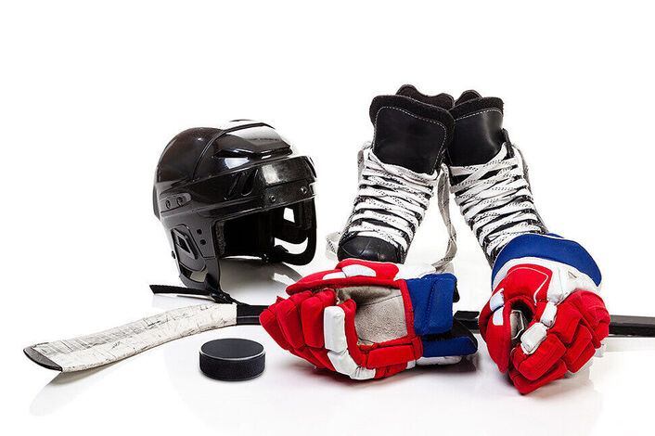
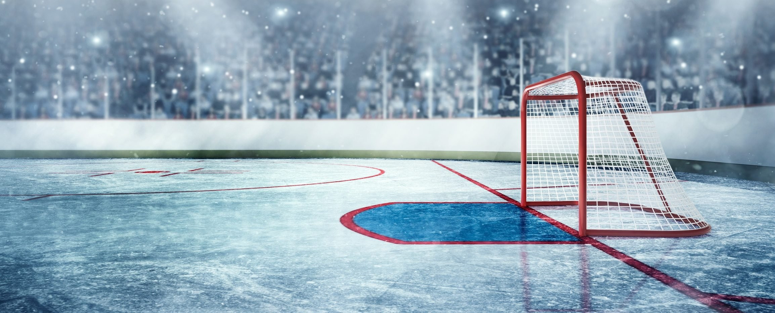
1. Во дворе с утра игра,
Разыгралась детвора.
Крики: «шайбу! », «мимо! », «бей! » -
Там идёт игра . . .

Slide 6
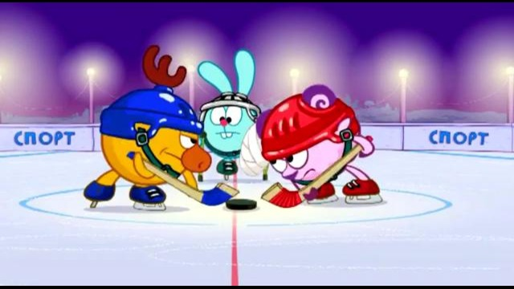
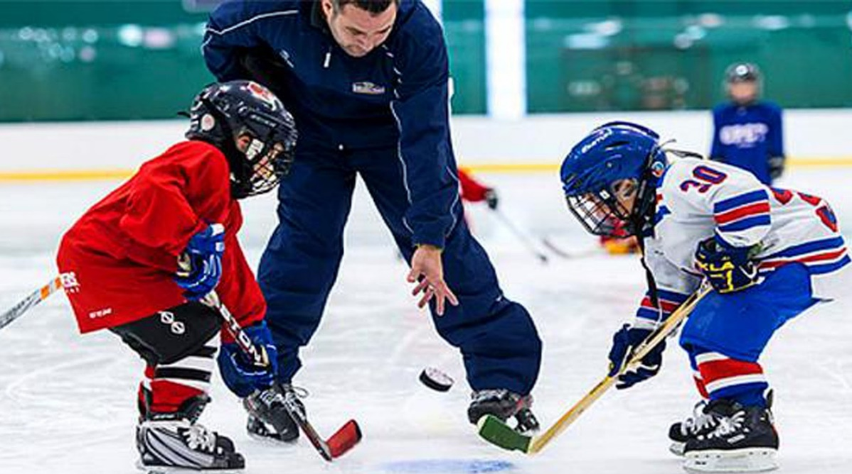
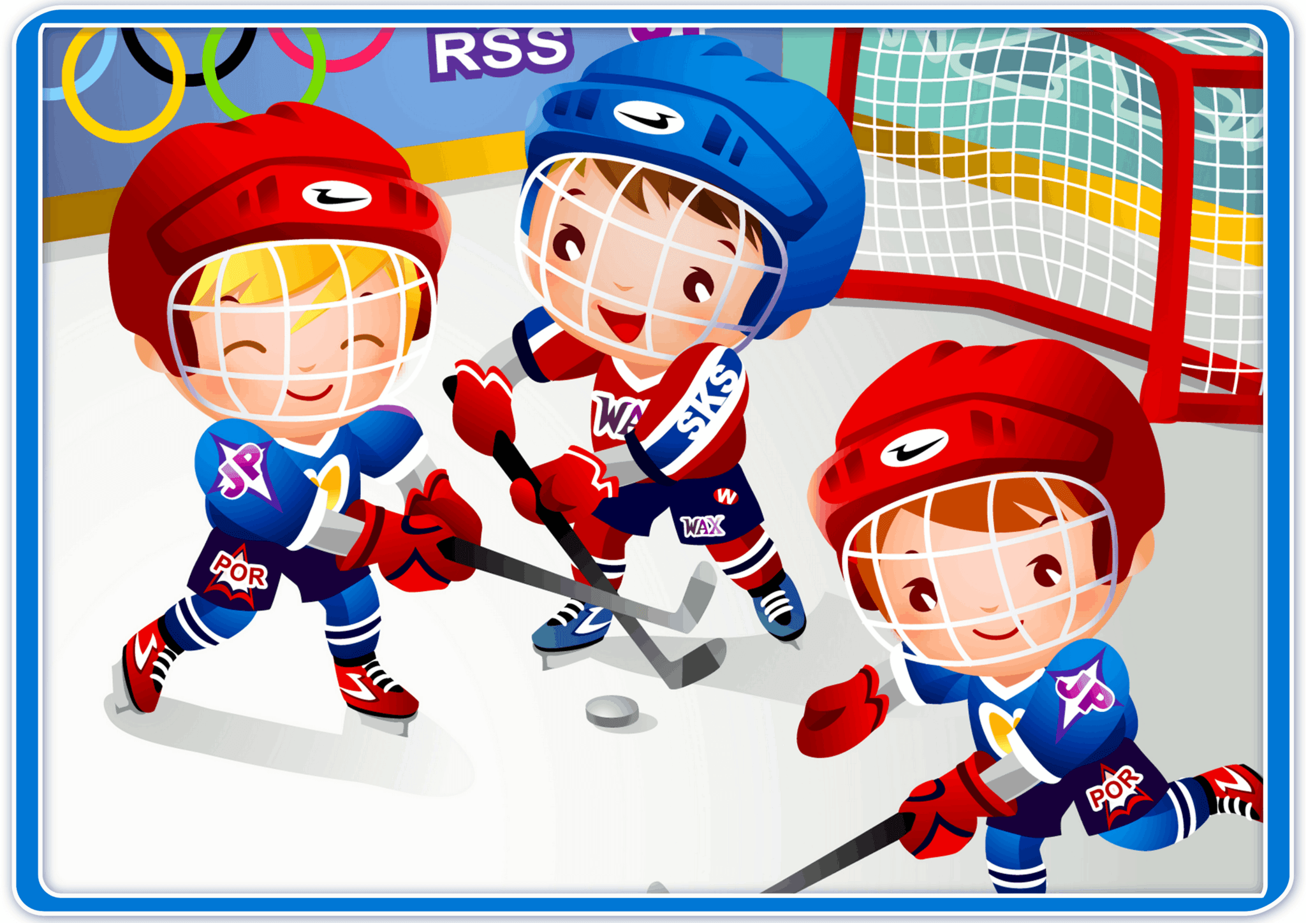
Хоккей с шайбой – командная спортивная игра на льду, заключающаяся в противоборстве двух команд на коньках, которые, передавая шайбу клюшками, стремятся Забросить ее наибольшее количество раз в ворота соперника и не пропустить в свои. Побеждает команда, забросившая наибольшее количество шайб в ворота соперника

Slide 7
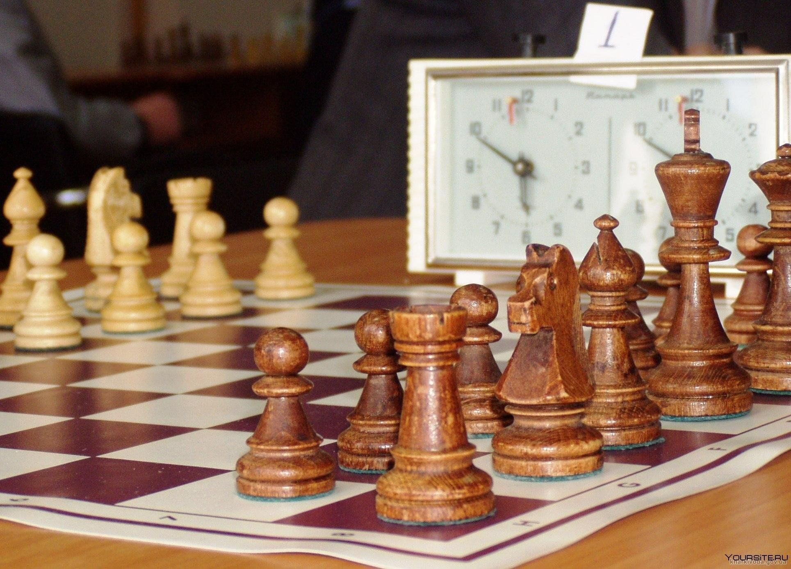
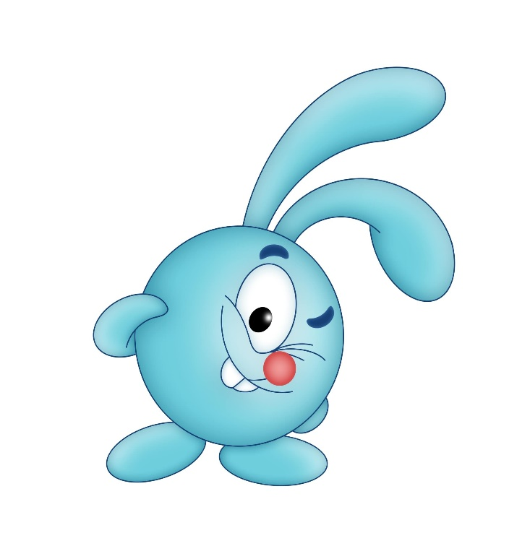
2. На квадратиках доски
Короли свели полки.
Нет для боя у полков
Ни патронов, ни штыков

Slide 8
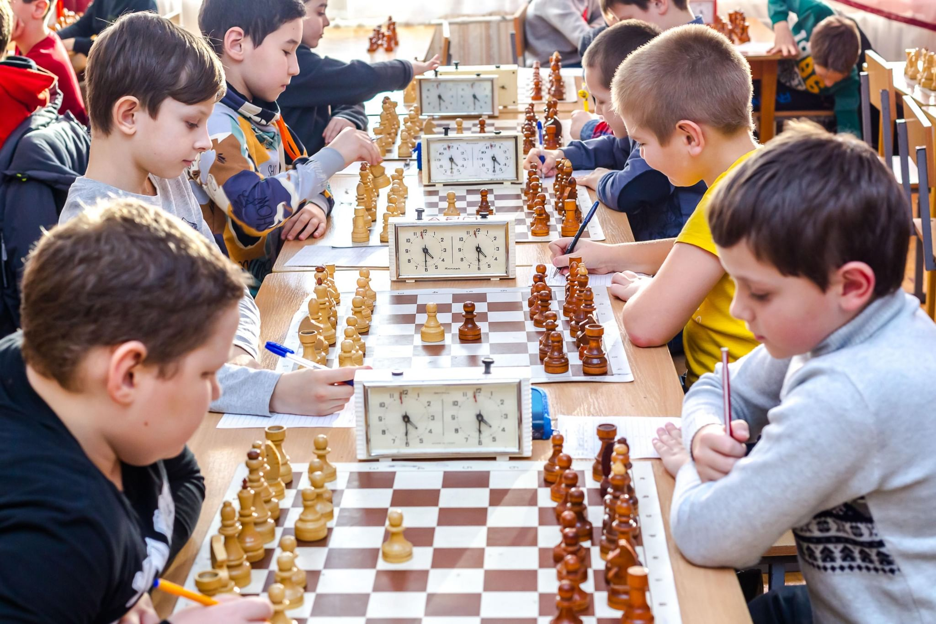
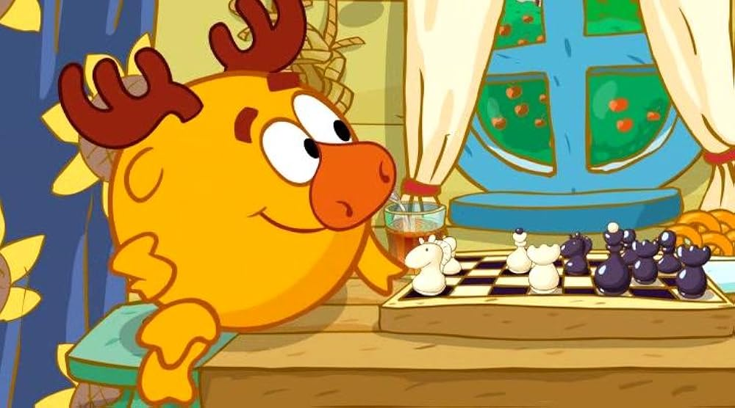
Шахматы — настольная логическая игра со специальными фигурами на 64-клеточной доске для двух соперников, сочетающая в себе элементы искусства (в части шахматной композиции), науки и спорта.

Slide 9
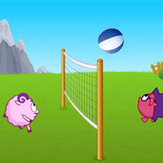
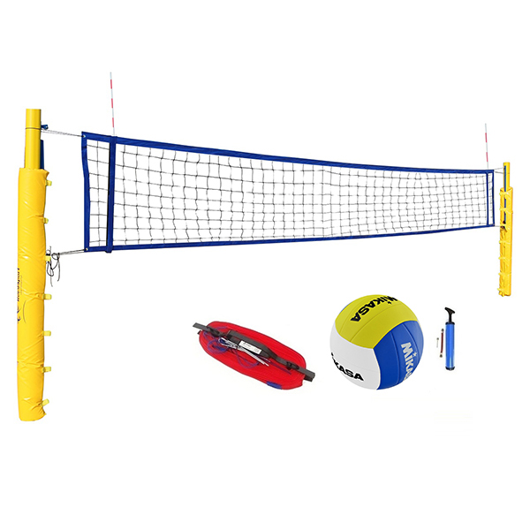
3. Здесь команда побеждает,
Если мячик не роняет.
Он летит с подачи метко
Не в ворота - через сетку.
И площадка, а не поле
У спортсменов в. . .

Slide 10
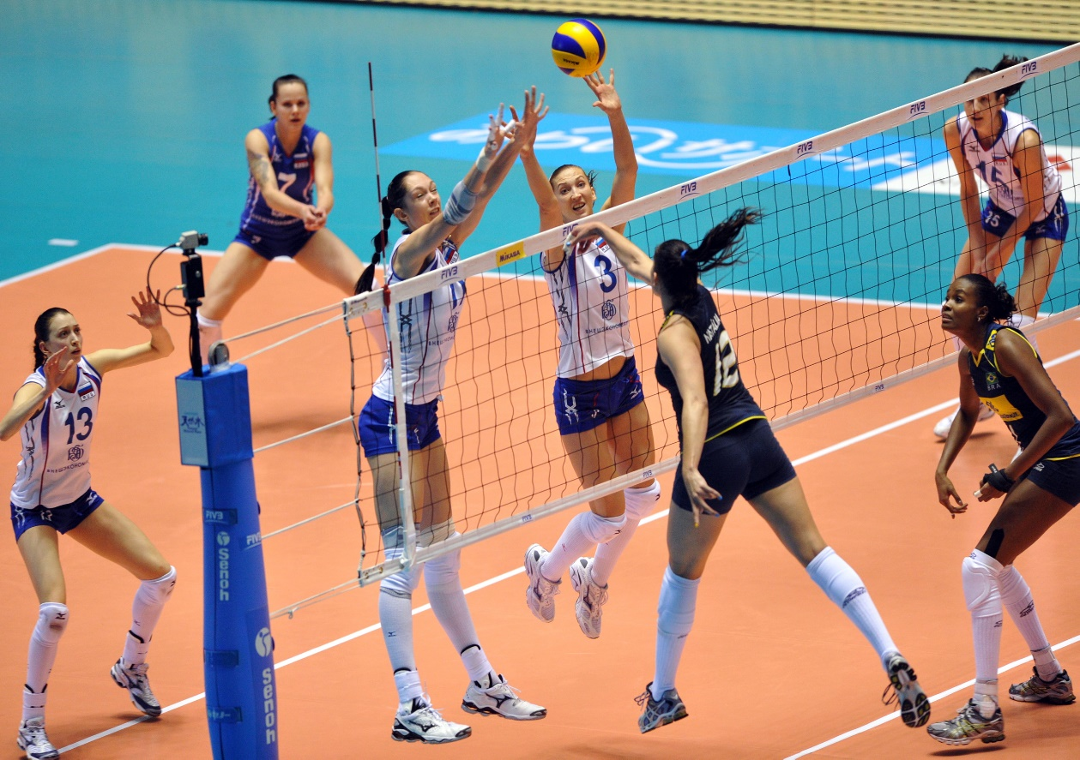
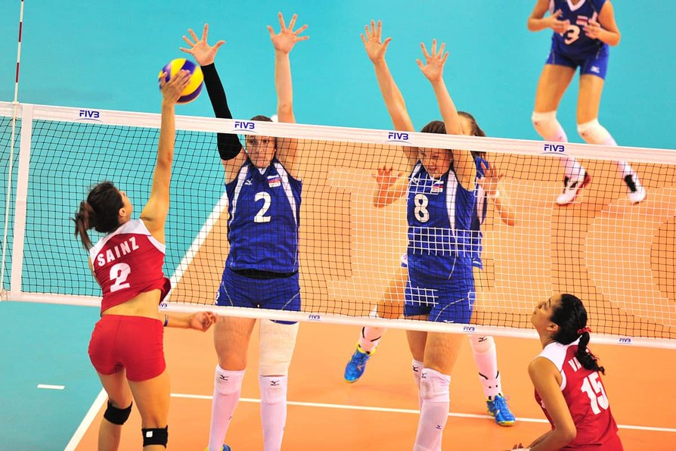
Волейбол – это командная игра, которая принадлежит к числу игр на отбивание мяча. В ходе игры он перебрасывается через сетку таким образом, чтобы при соблюдении правил его не могла бы отбить через сетку команда противника.

Slide 11
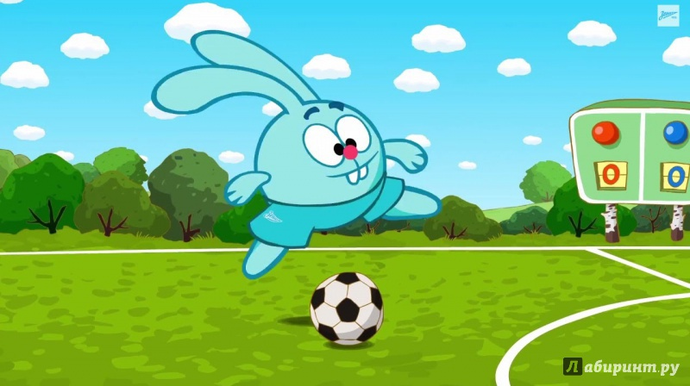
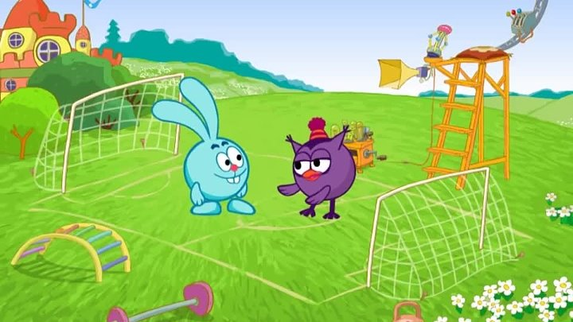
4. Соберем команду в школе
И найдем большое поле
Пробиваем угловой –
Забиваем головой.
И в воротах пятый гол!
Очень любим мы . . ..

Slide 12
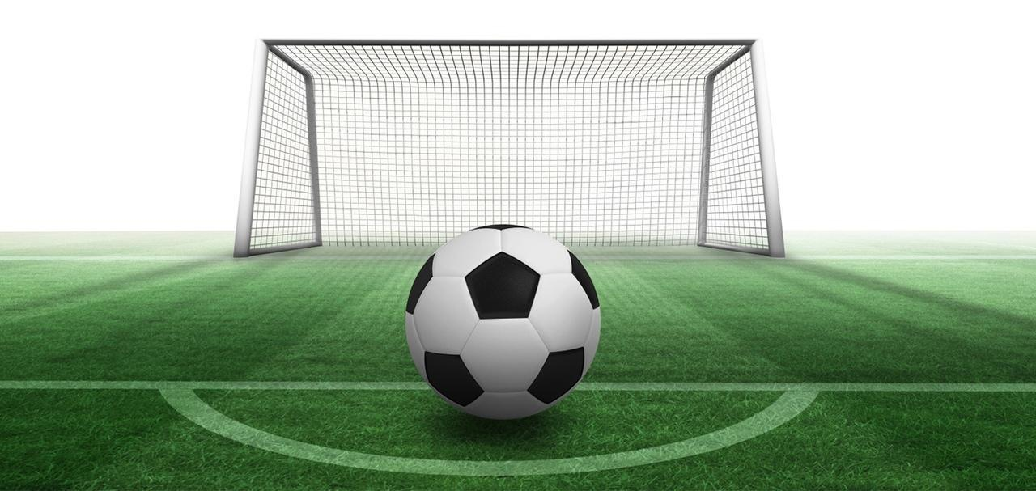

Slide 13
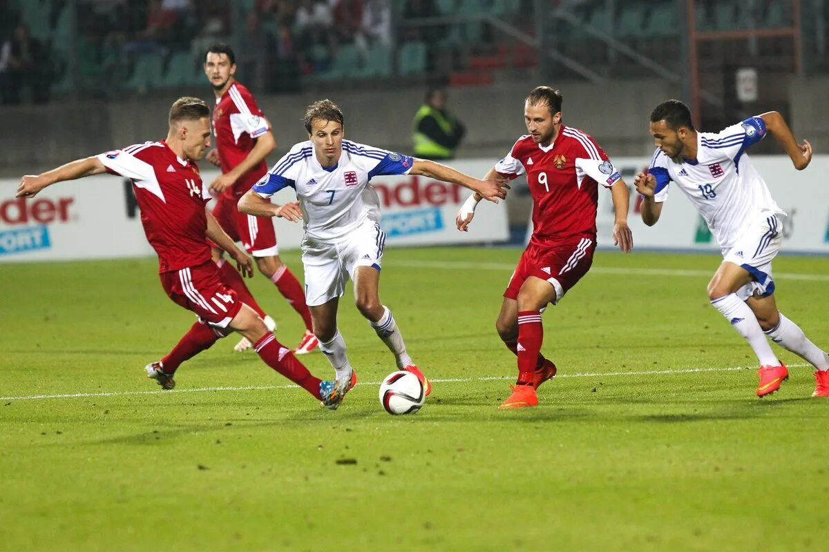
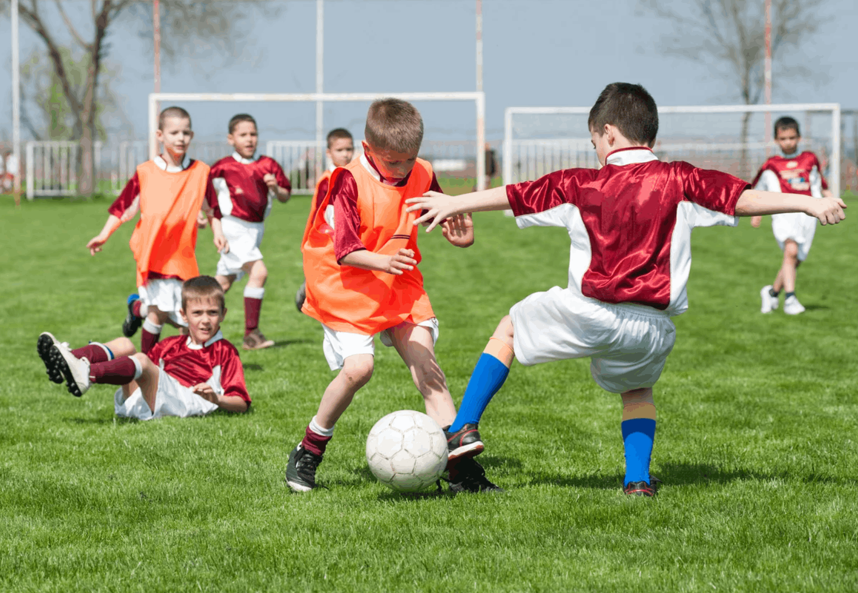
Футбол - вид спорта, который требует большой физической силы, выносливости и ловкости. Цель игры «забить мяч в ворота противника».. В этом виде спорта игрокам не разрешается использовать руки при движении мяча вверх и вниз по полю. При игре в футбол футболисты должны использовать ноги, уметь давать точные пасы в разные части футбольного поля.

Slide 14
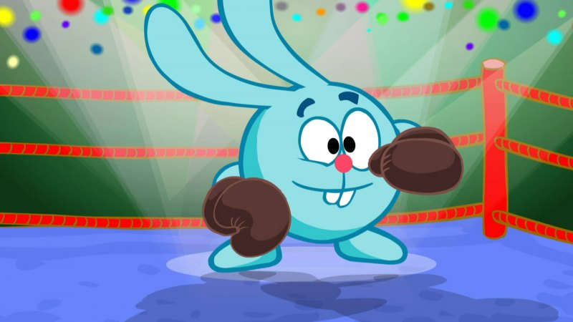
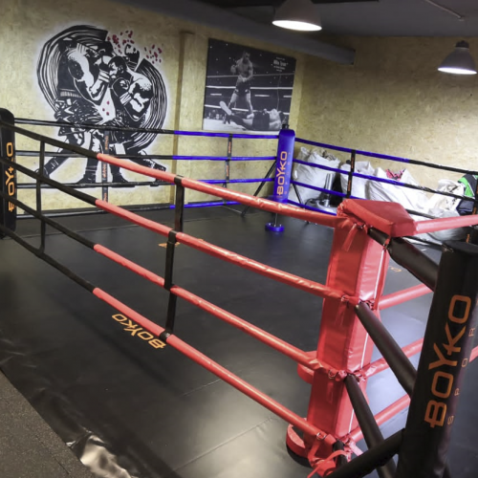
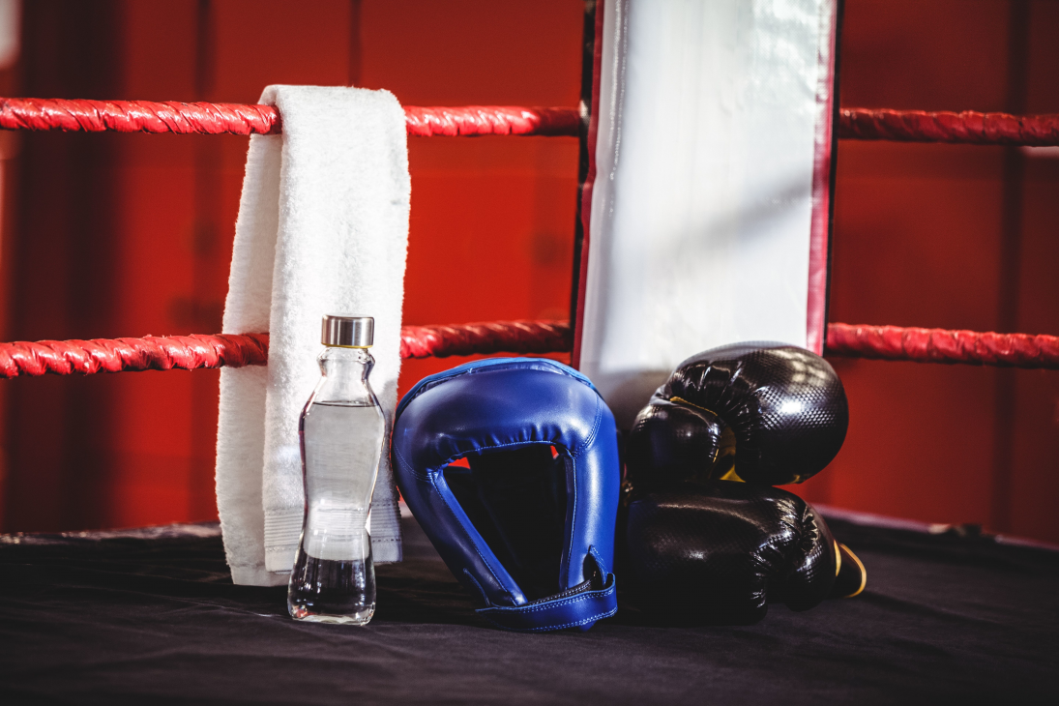
5. Вот сошлись они на ринге в схватке.
На руках у каждого перчатки.
Гонг веселый прозвучал,
К началу боя дал сигнал

Slide 15
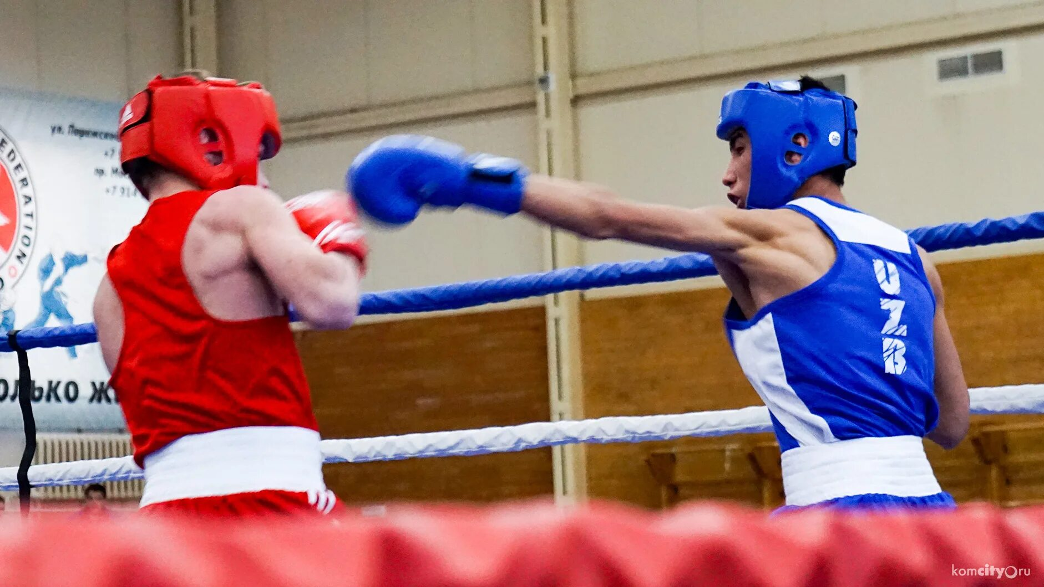
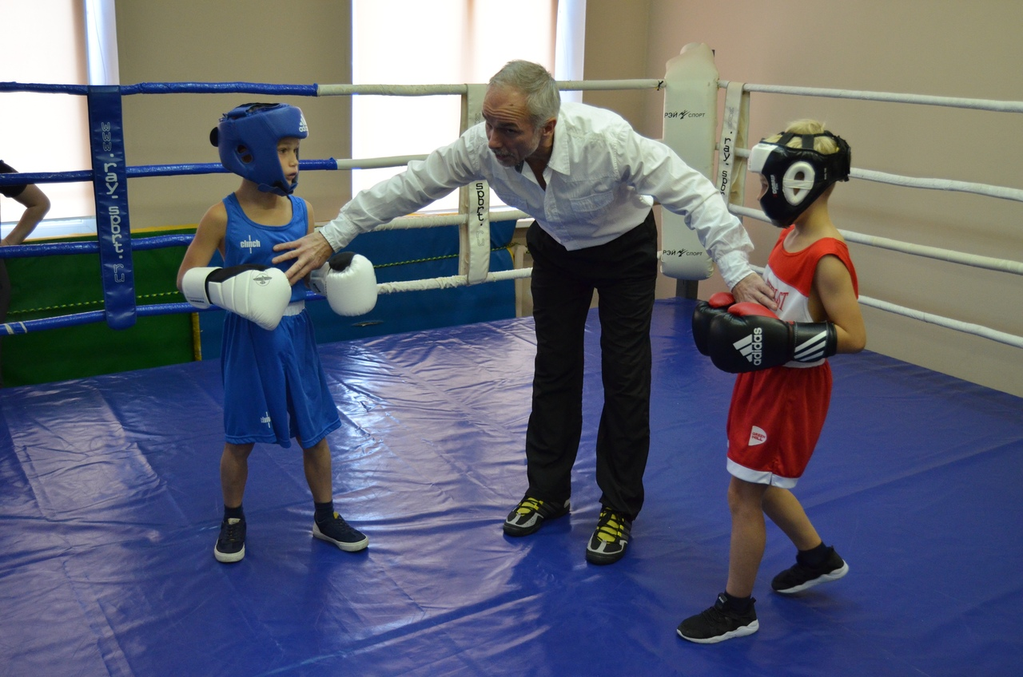
Бокс — контактный вид спорта, единоборство, в котором спортсмены наносят друг другу удары кулаками в специальных перчатках. Победа присваивается в случае, если соперник сбит с ног и не может подняться в течение десяти секунд или если он получил травму, не позволяющую продолжать бой.

Slide 16
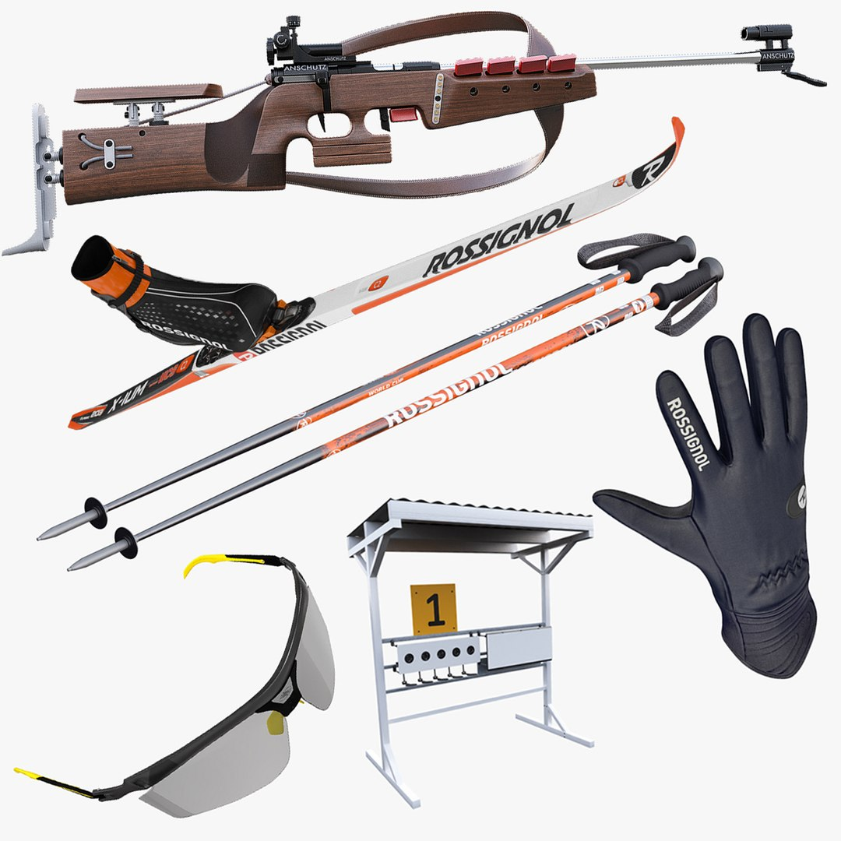
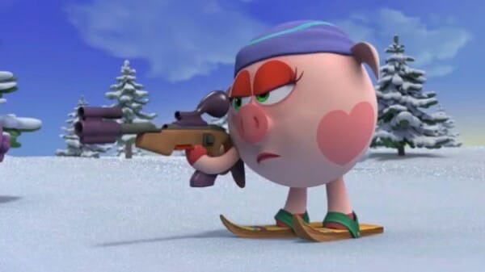
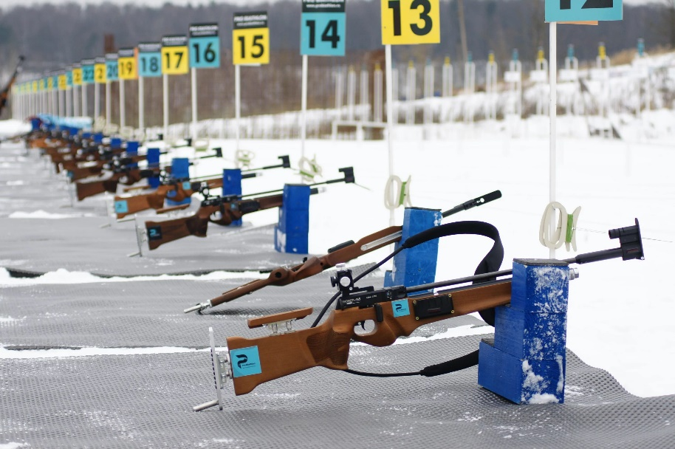
6. Очень трудно быть, не спорьте,
Самым метким в этом спорте.
Просто мчаться по лыжне,
То под силу даже мне.
Сам попробуй бегать день,
А потом попасть в мишень,
Лежа навзничь, из винтовки.
Тут нельзя без тренировки!
А мишень тебе не слон.
Спорт зовётся. . .

Slide 17
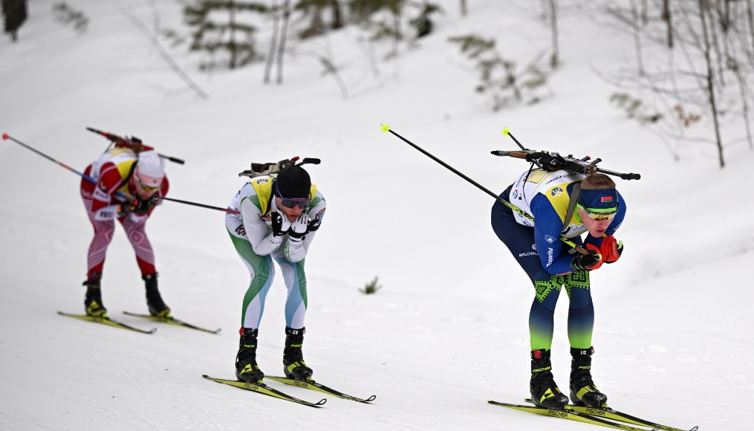
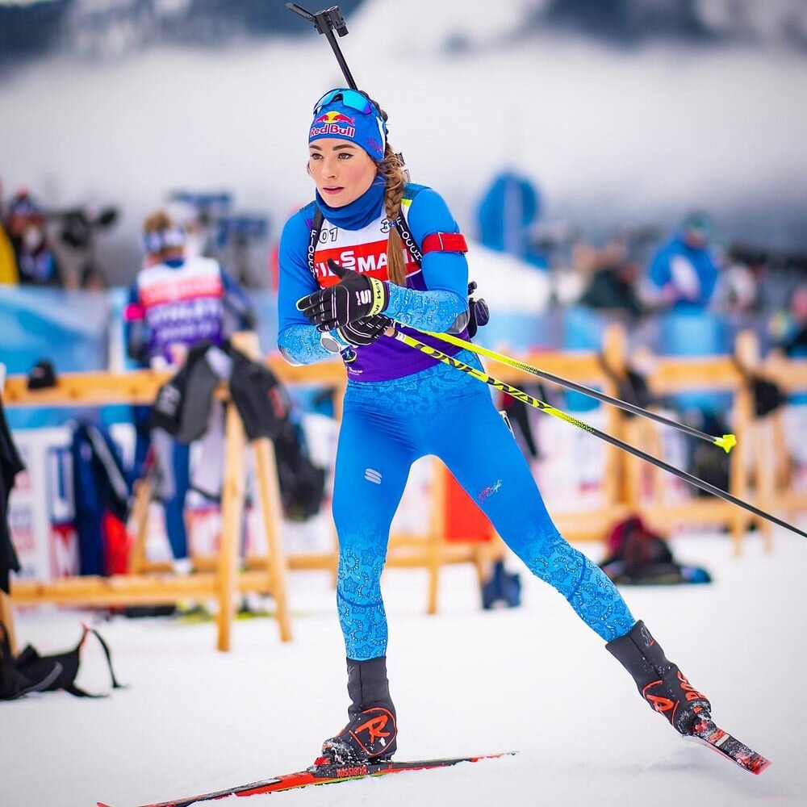
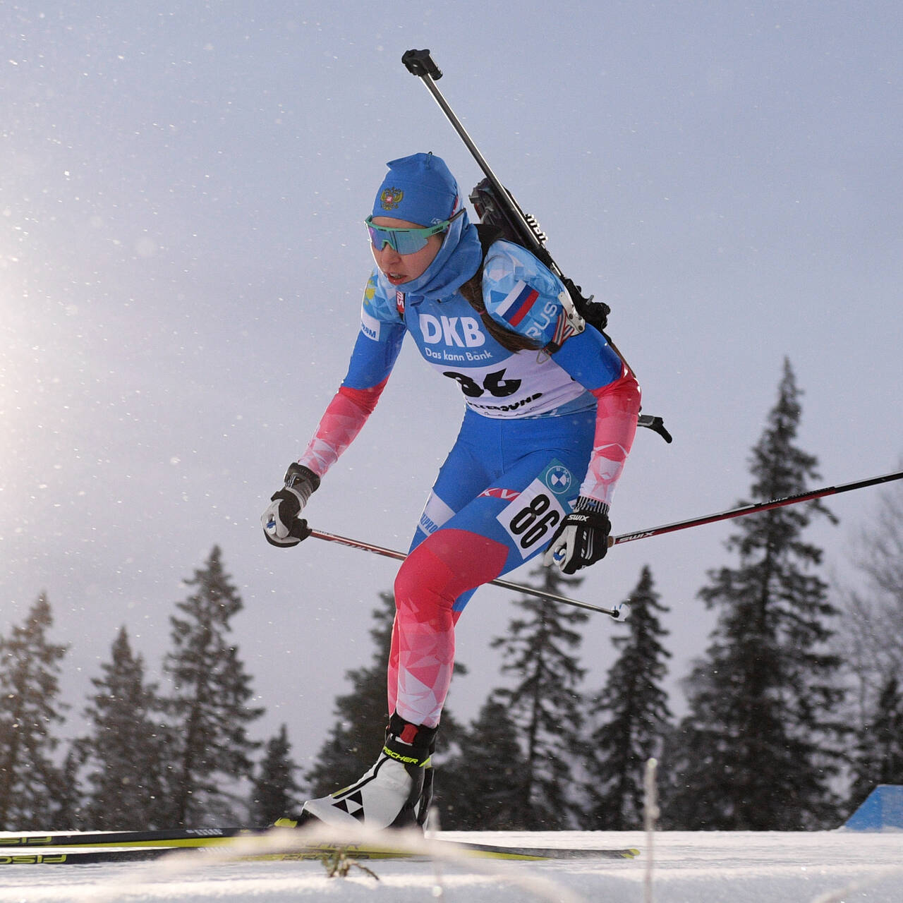
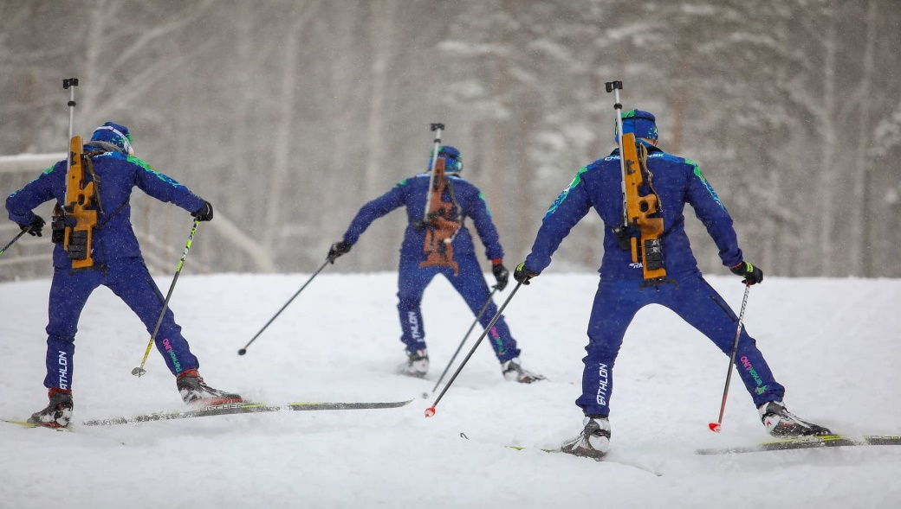
Биатлон — зимний олимпийский вид спорта, сочетающий лыжную гонку со стрельбой из винтовки.

Slide 18
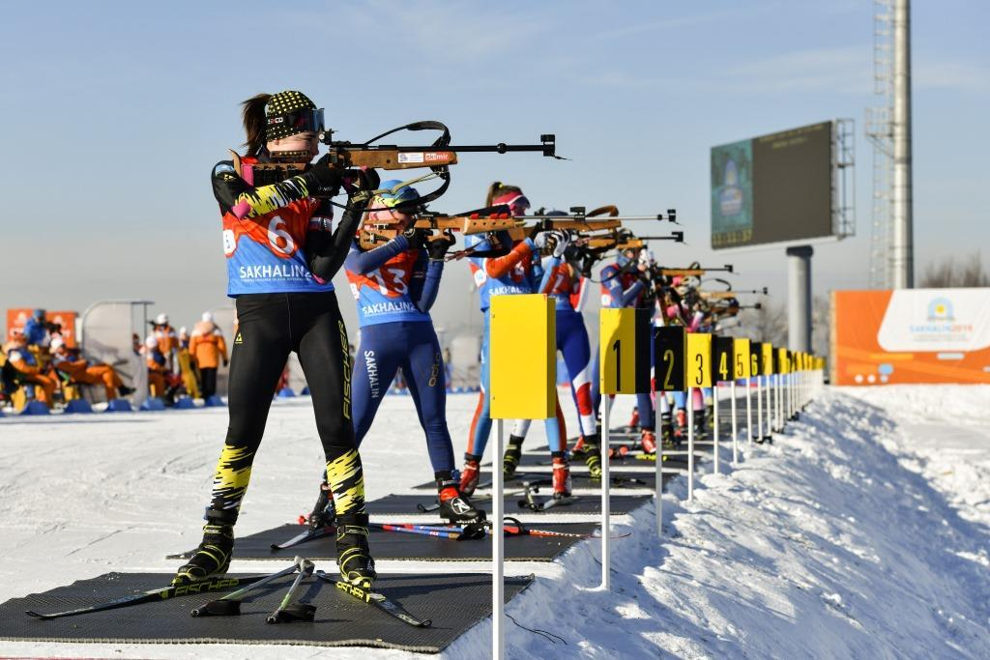
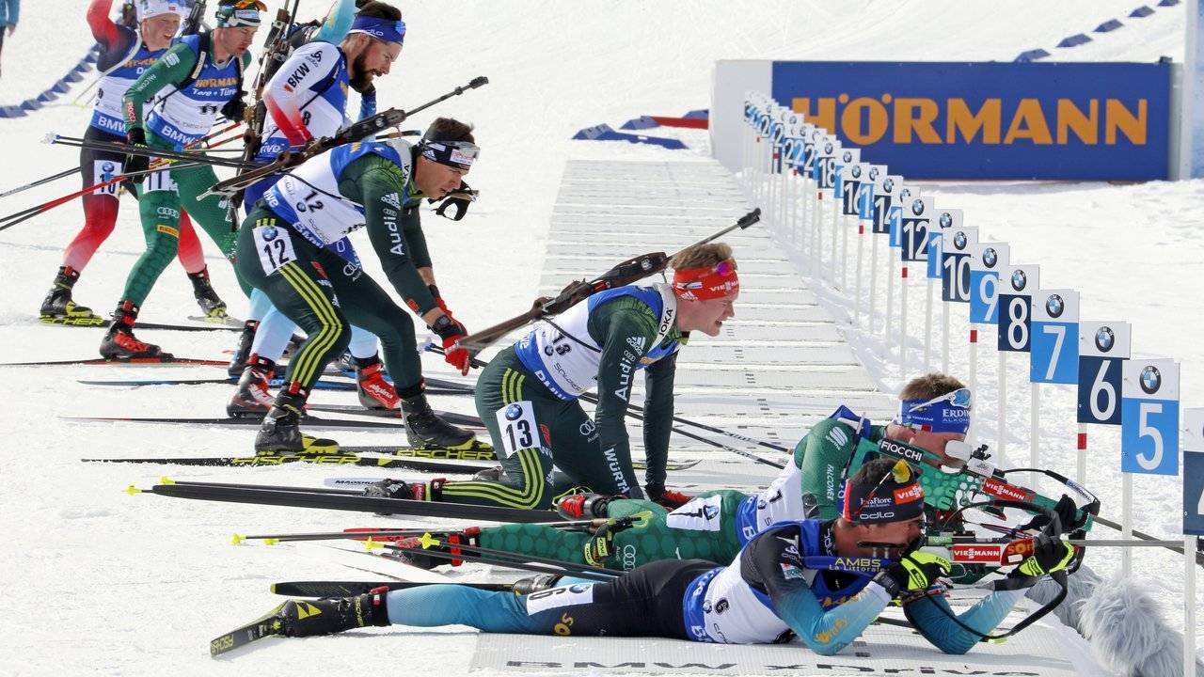

Slide 19
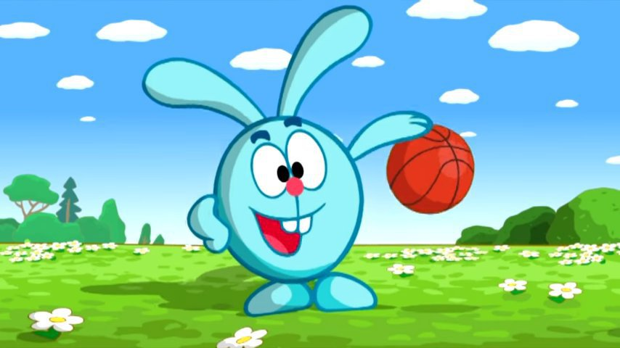
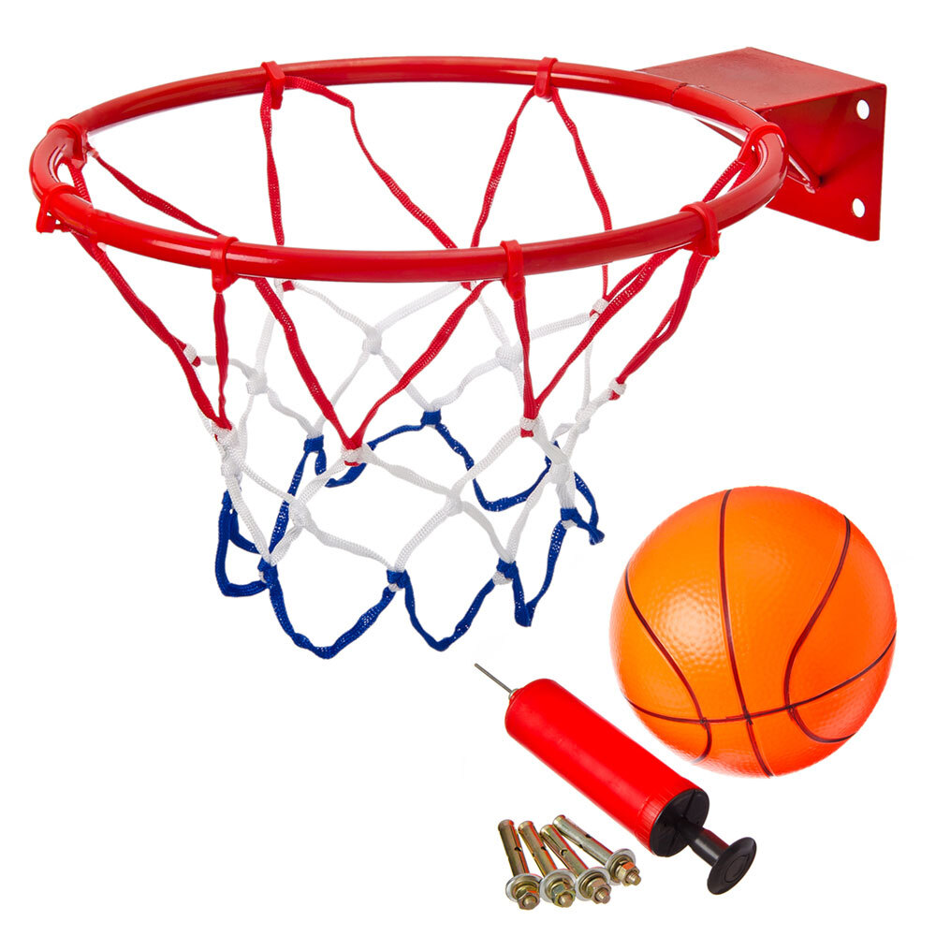
7. В этом спорте игроки
Все ловки и высоки.
Любят в мяч они играть
И в кольцо его кидать.
Мячик звонко бьет об пол,
Значит, это. . .

Slide 20
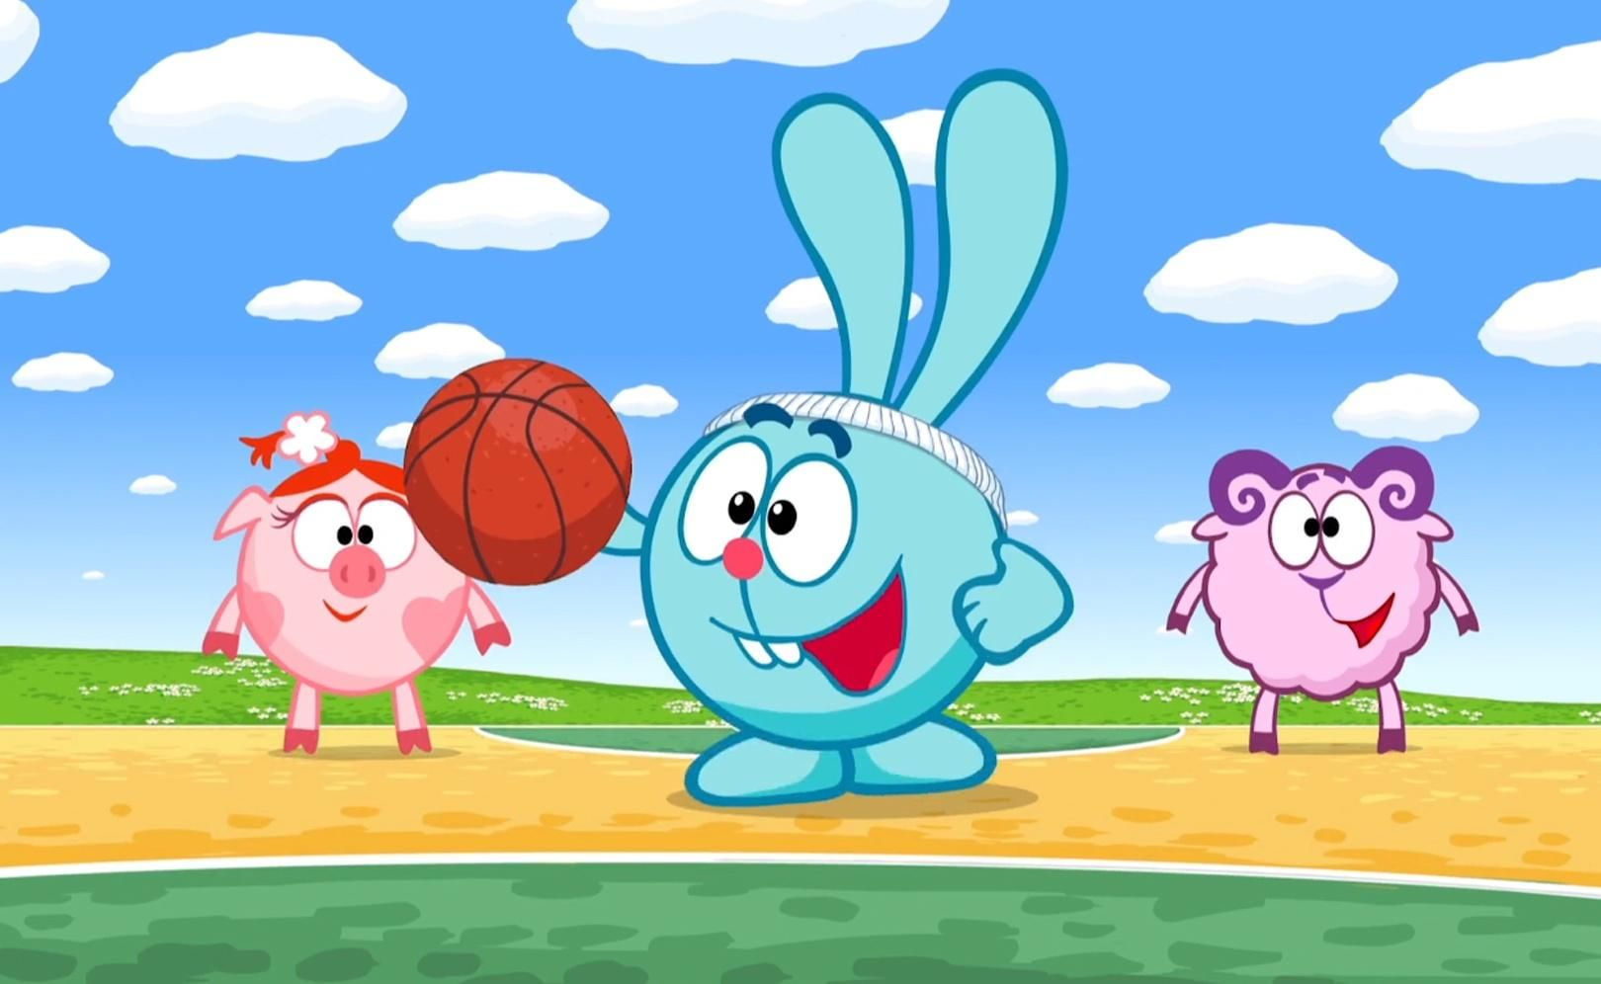
Баскетбол — спортивная командная игра с мячом.
В баскетбол играют две команды, каждая из которых состоит из пяти полевых игроков. Цель каждой команды — забросить руками мяч в корзину соперника и помешать другой команде завладеть мячом и забросить его в свою корзину. Корзина находится на высоте 3,05 м от пола.

Slide 21
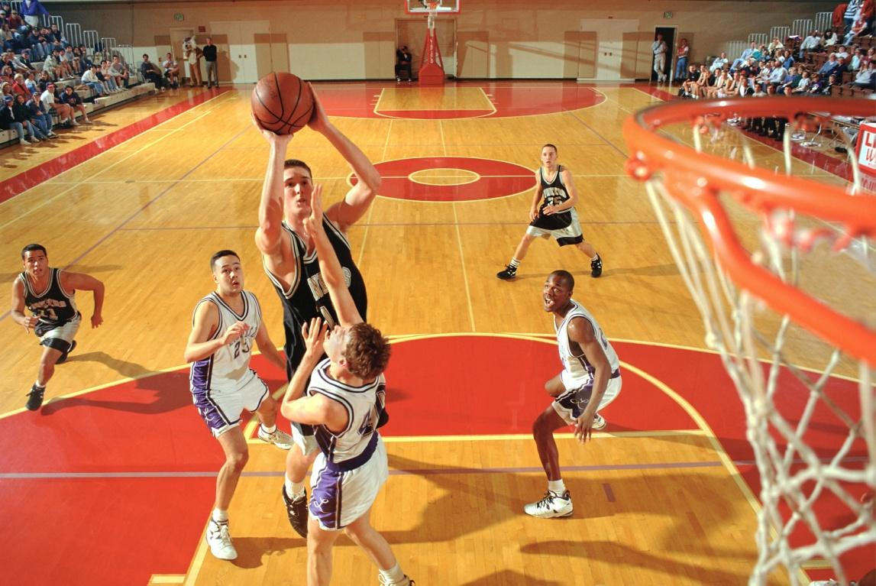

Slide 22
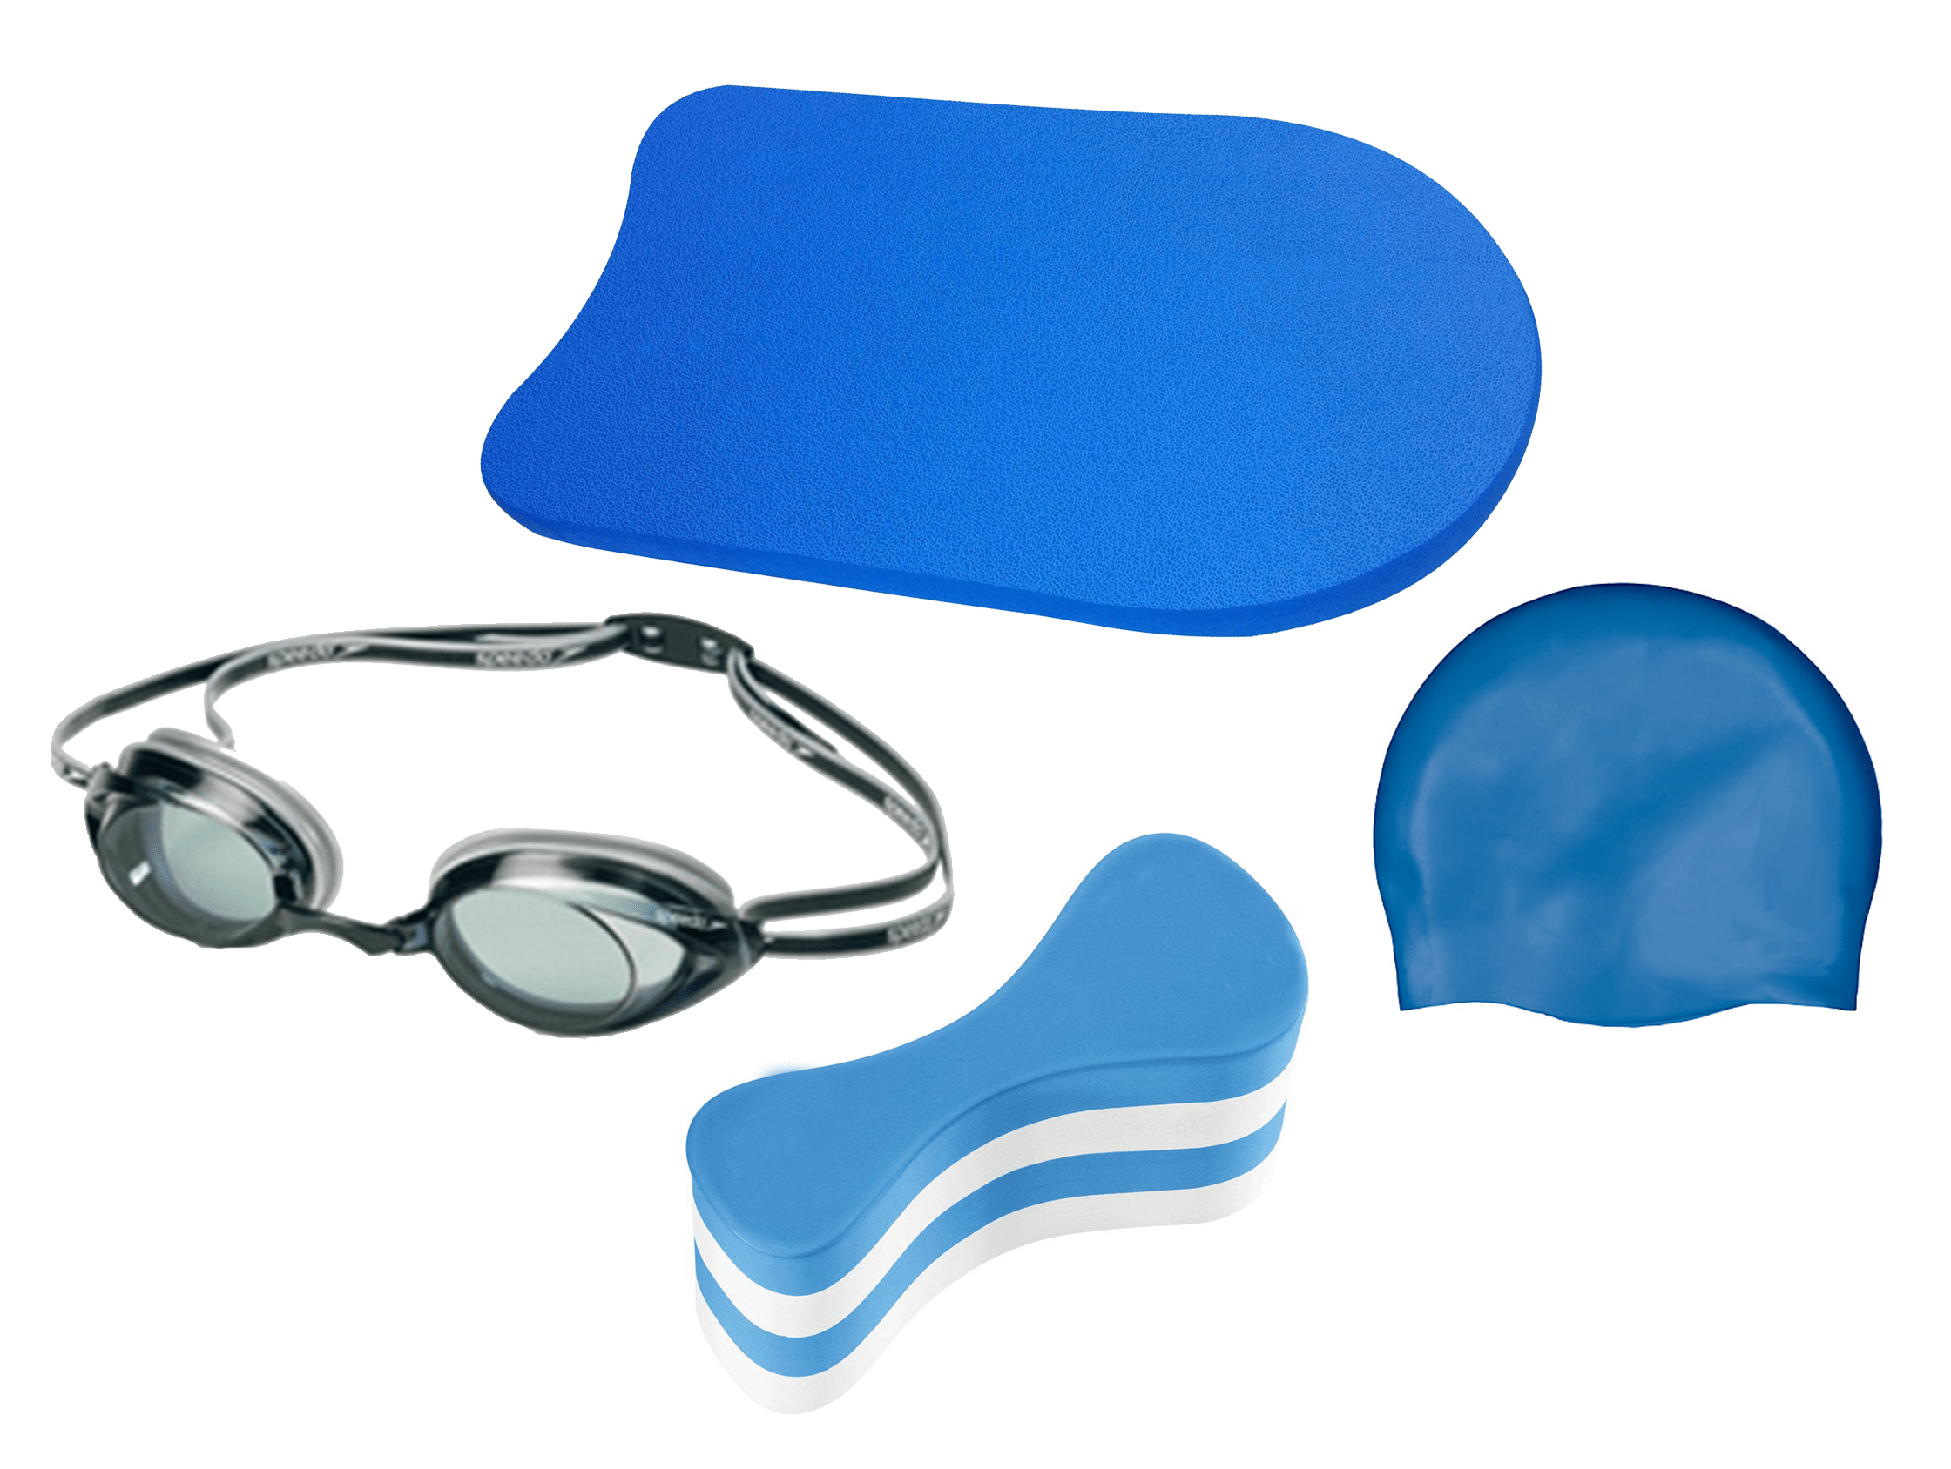
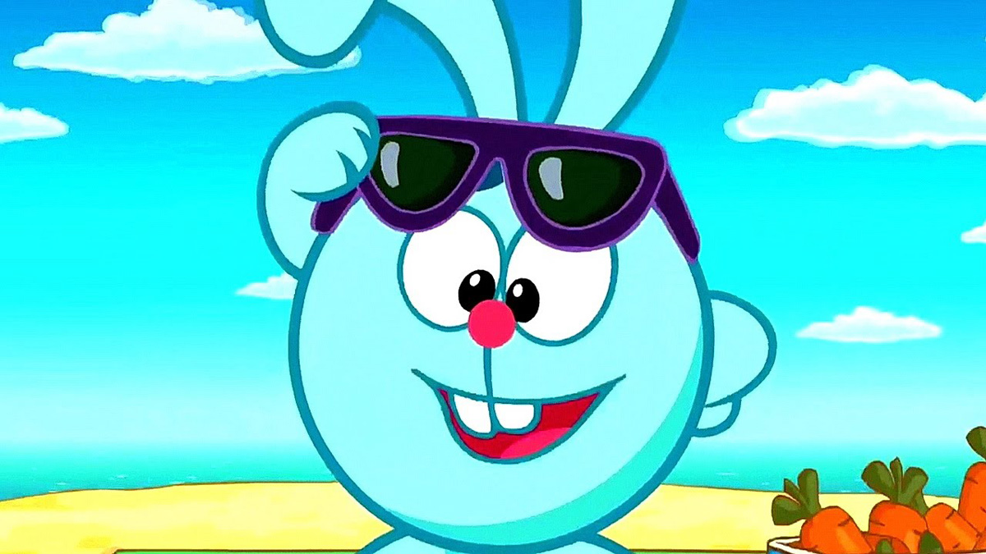
8. По водным дорожкам
Плывут наши ассы,
То баттерфляем,
То кролем, то брассом.

Slide 23
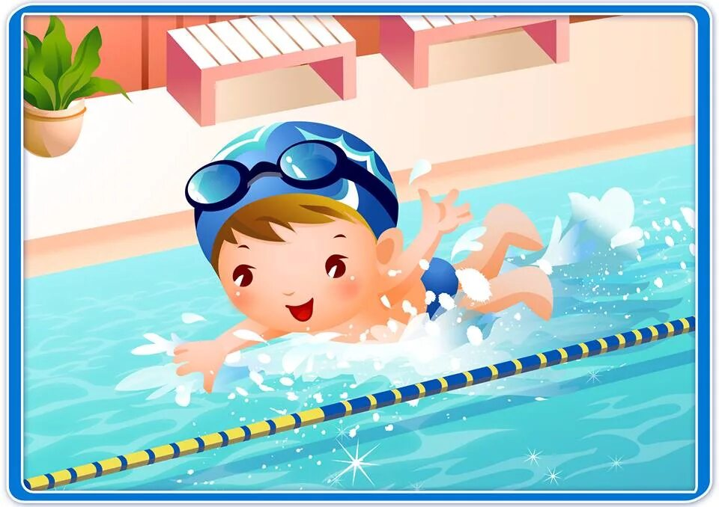
Плавание представляет собой вид спорта, в ходе которого участникам соревнования предстоит максимально быстро преодолеть вплавь некое расстояние. Современные правила запрещают плавание более, чем на 15 метров по прямой линии.

Slide 24
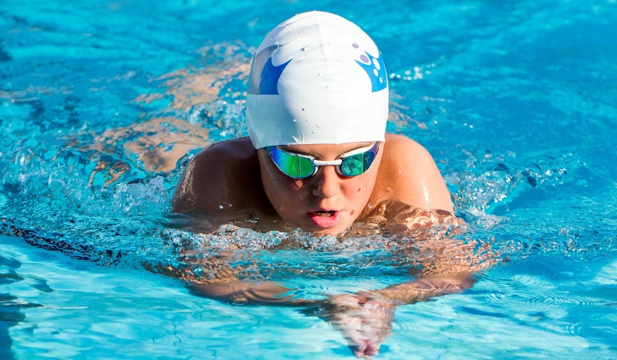
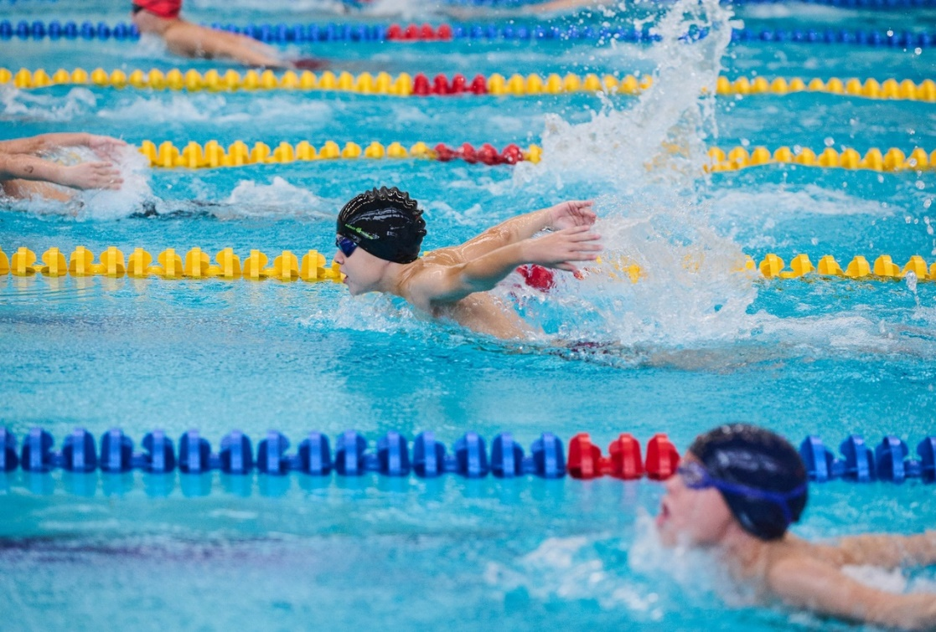
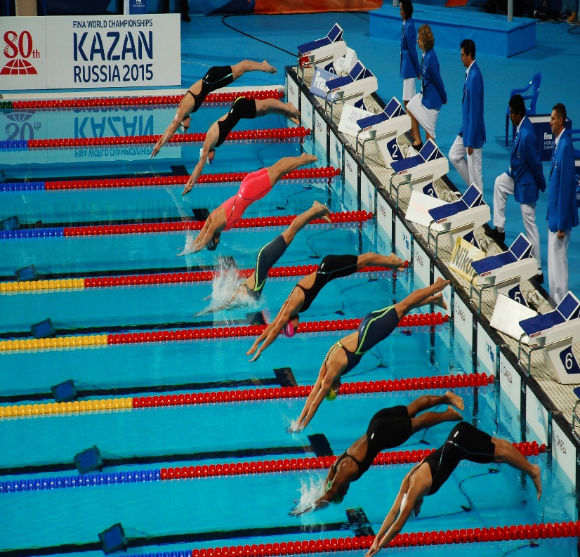
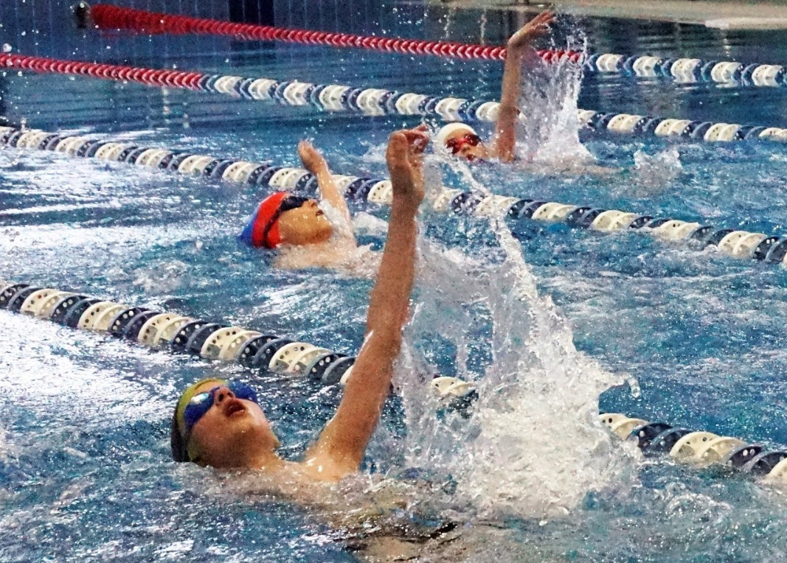
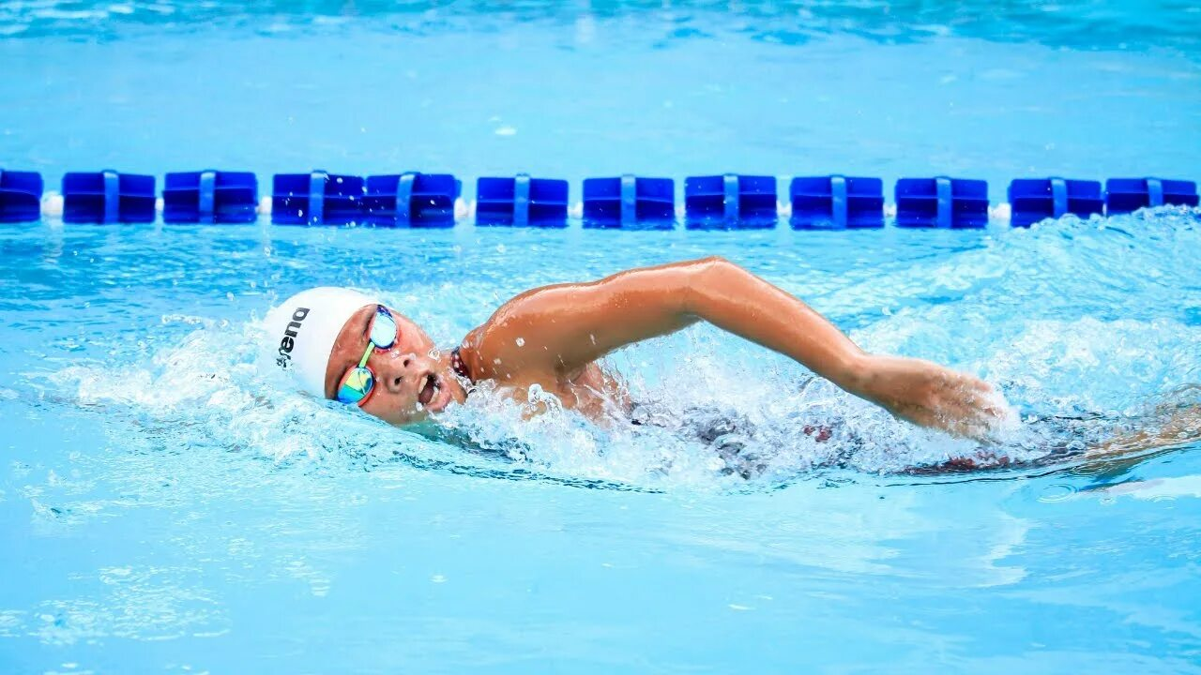

Slide 25
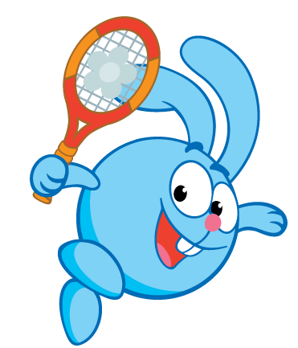
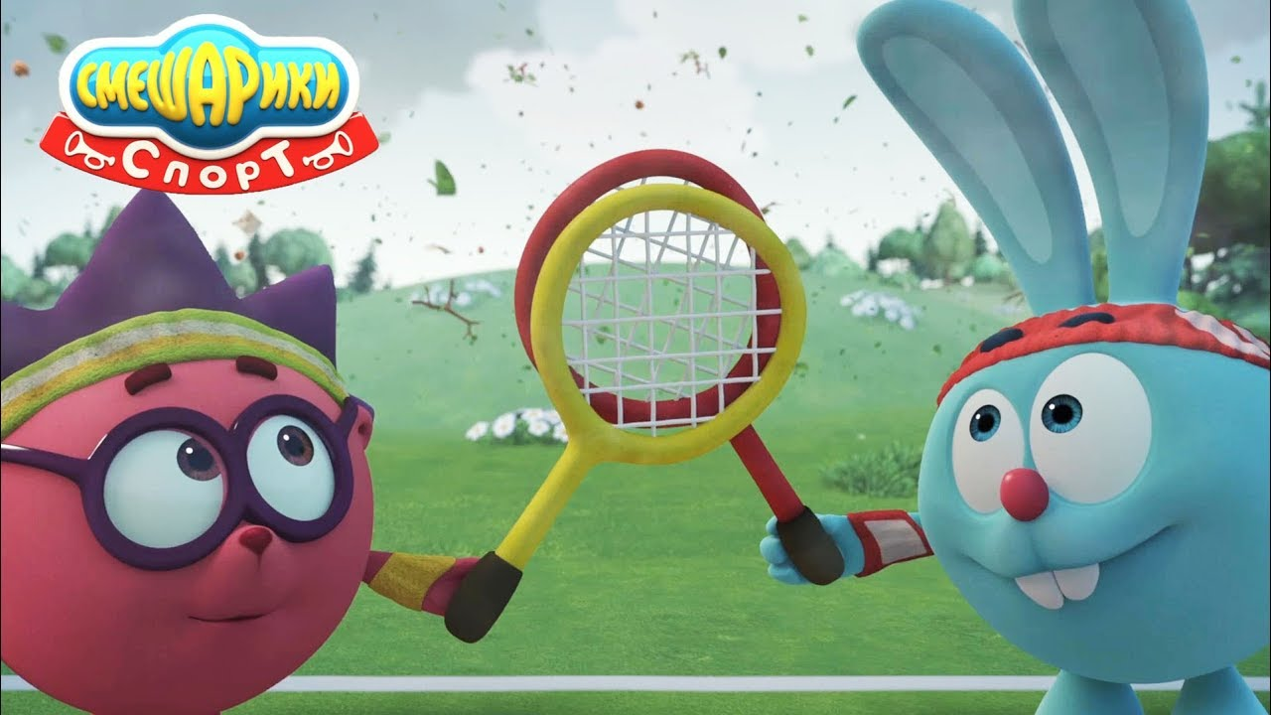
9. Турнир идёт. Турнир в разгаре.
Играем мы с Андреем в паре.
На корт выходим мы вдвоём.
Ракетками мы мячик бьём.
А против нас — Андрэ и Дэнис.
Во что играем с ними?

Slide 26
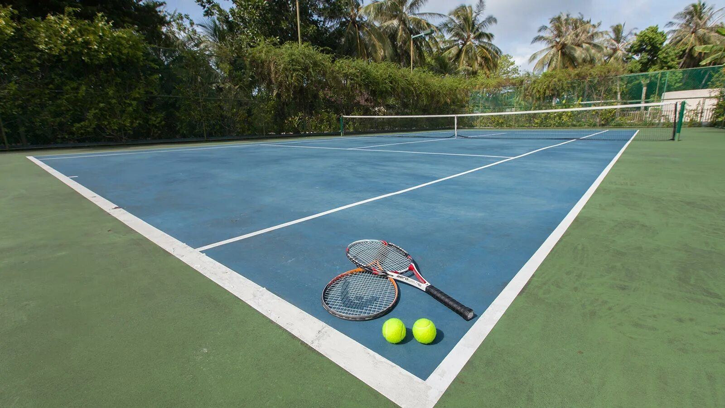
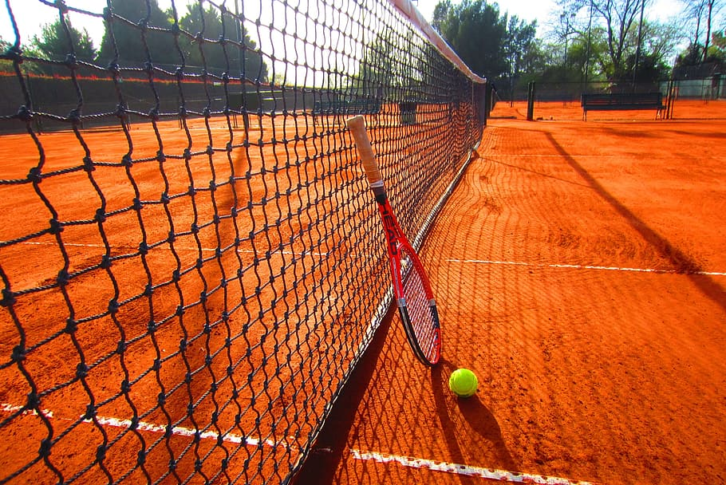

Slide 27
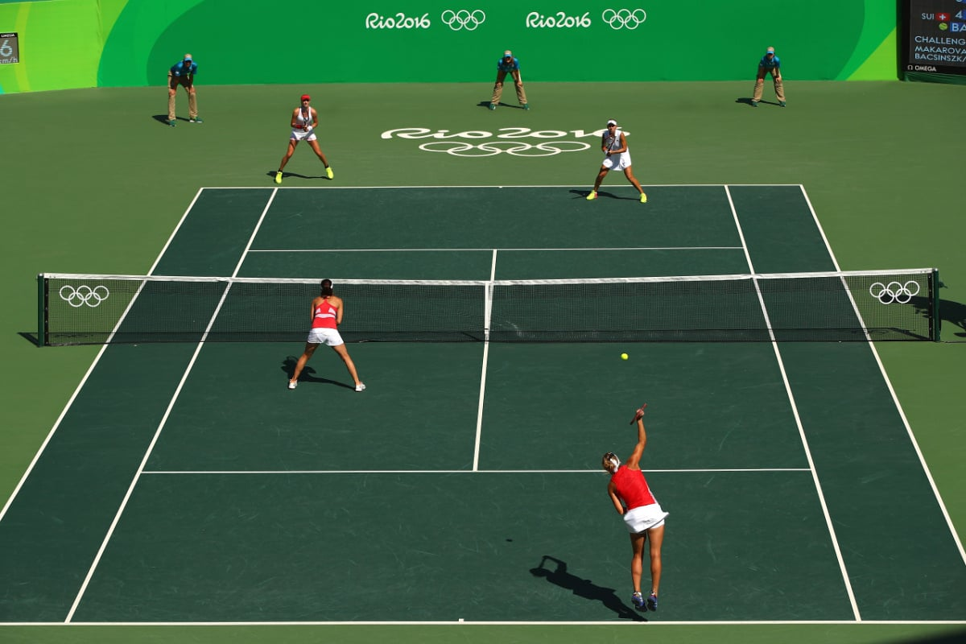
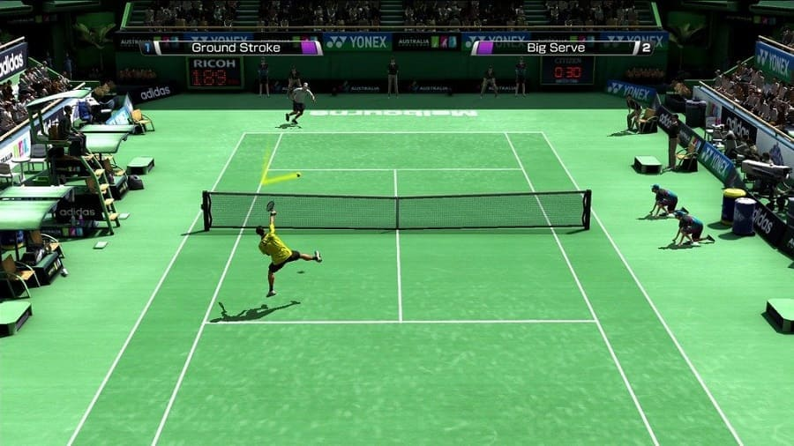
Теннис - спортивная игра с мячом и ракетками на площадке - корте с сеткой (высота 91 см) посредине. Игроки стремятся послать мяч через сетку так, чтобы соперник не смог правильно отразить его.

Slide 28


Slide 29


Ребята, Вы
ОТЛИЧНО
справились с моим заданием!

